Slide 1
Desenvolvimento Web II(DW2 A 6)
Professor: Avelino Natal Bazanela Junior. Matricula: 2717983
Aluno: Eli Santos Reseda. Matricula: CJ1710354

Slide 2
Sistema de Agendamento
Agenda eletrônica para registrar a data e horário de agendamento de pacientes.

Slide 3





Tecnologias utilizadas

Slide 4

Tela de login

Slide 5
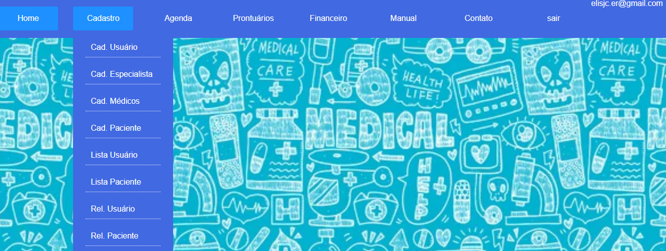
Menu de acesso

Slide 6
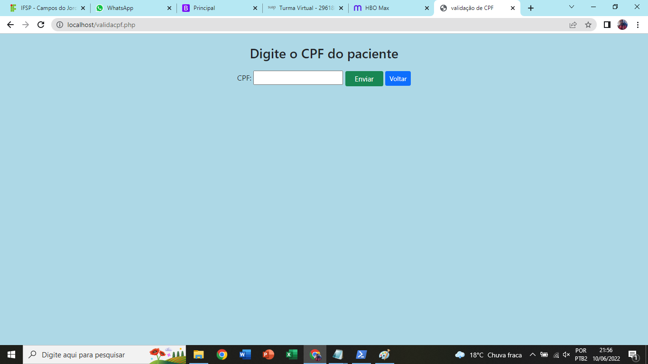
Cadastro de pacientes

Slide 7
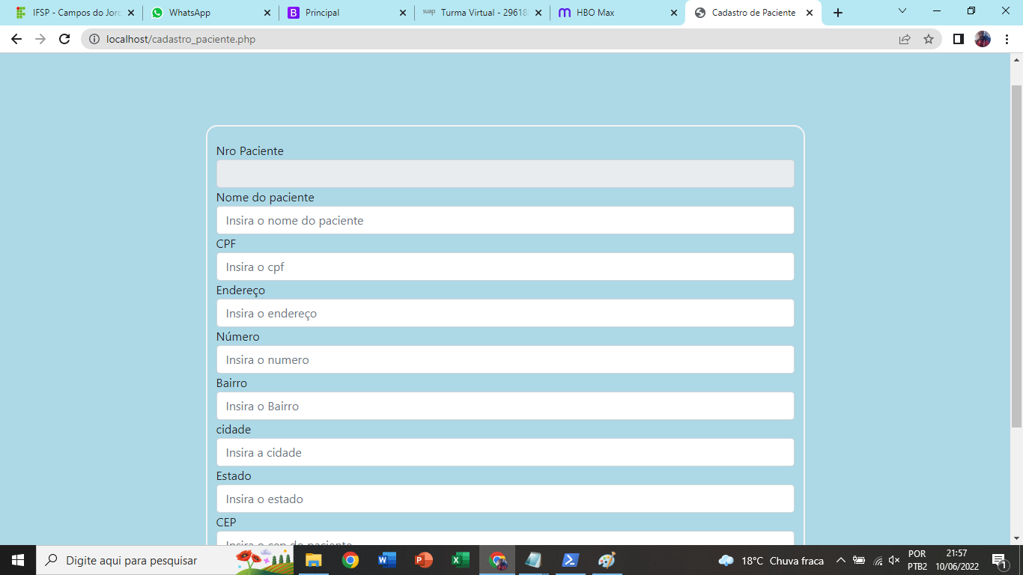
Cadastro de pacientes

Slide 8
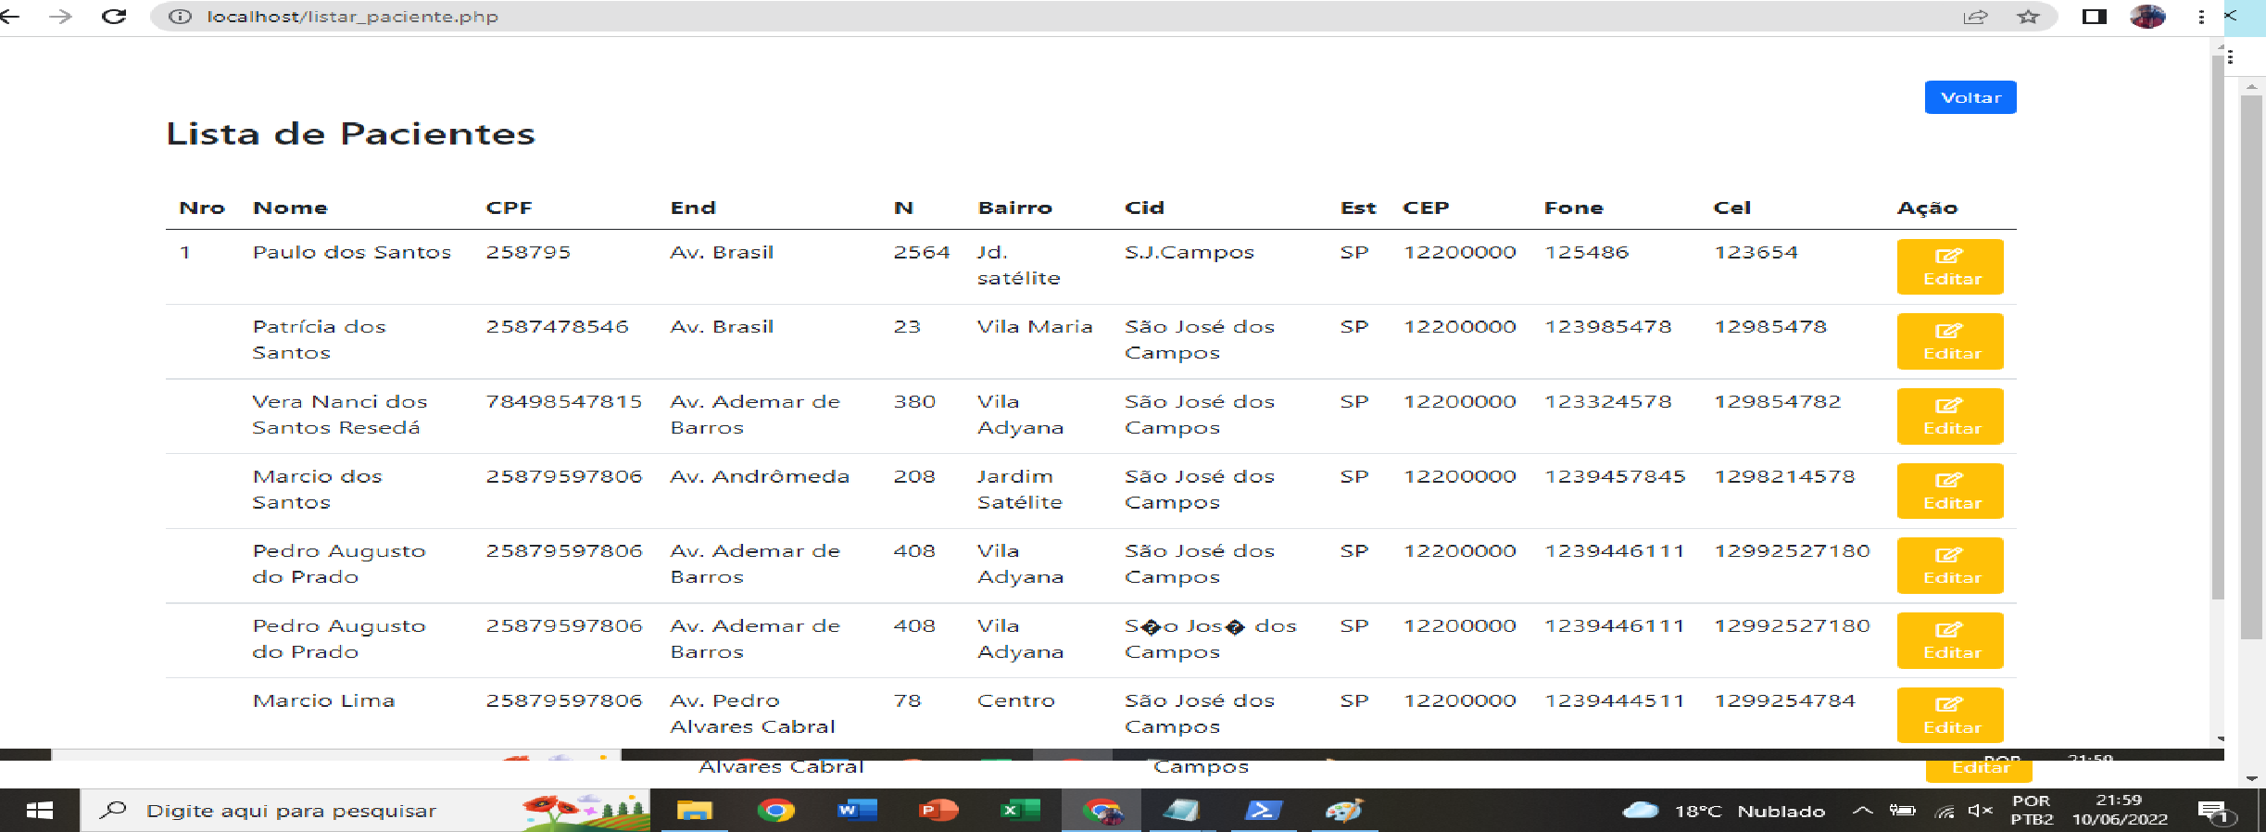
Cadastro de pacientes

Slide 9
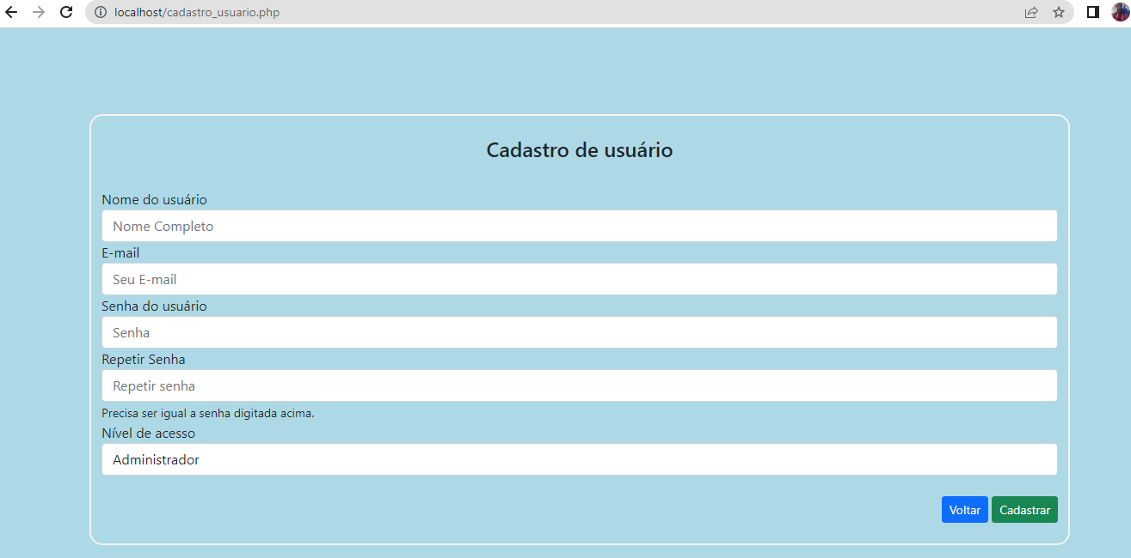
Cadastro de usuários

Slide 10
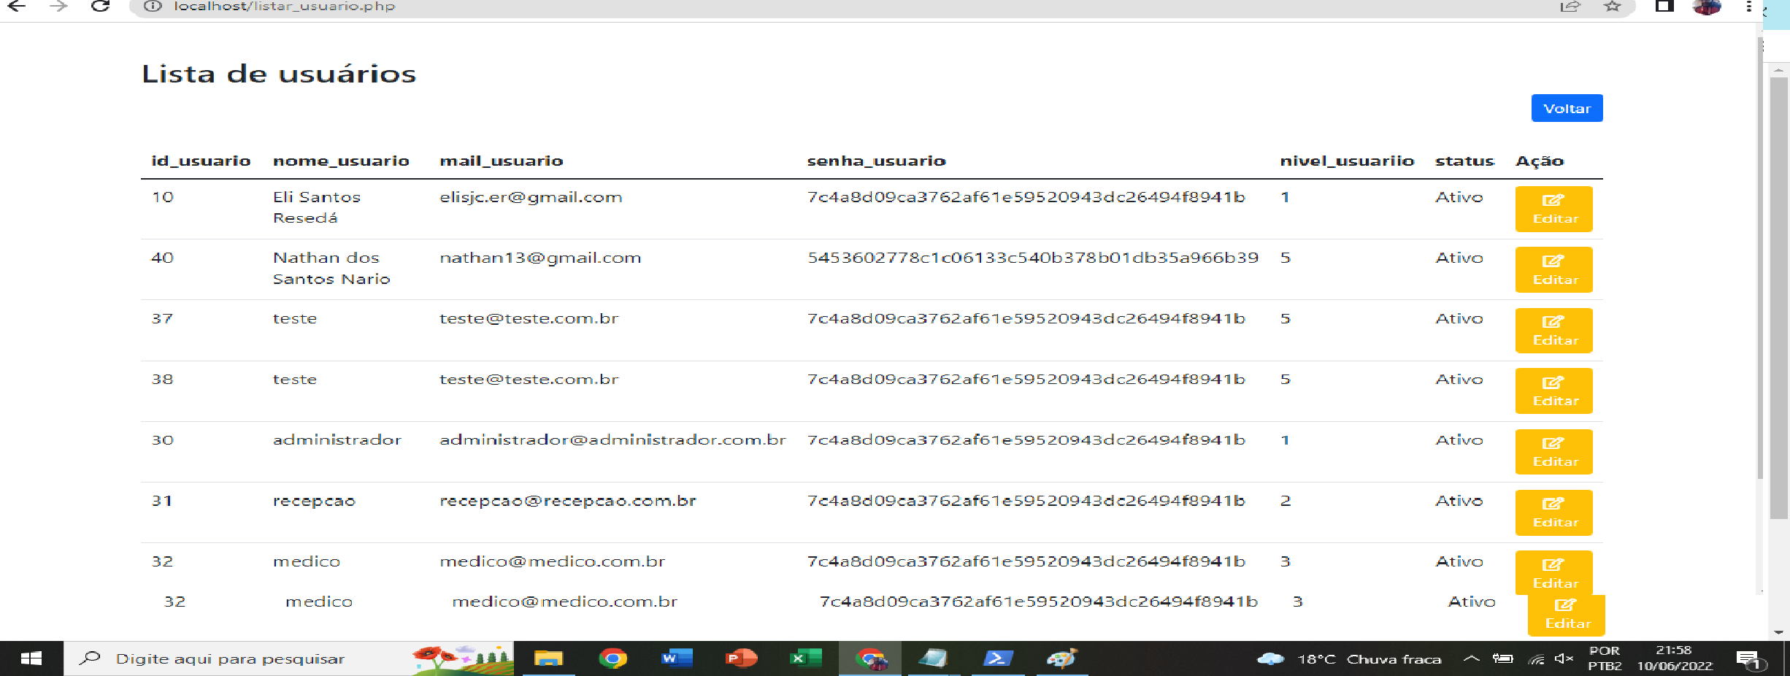
Cadastro de usuários

Slide 11
Cadastro de especialistas

Slide 12
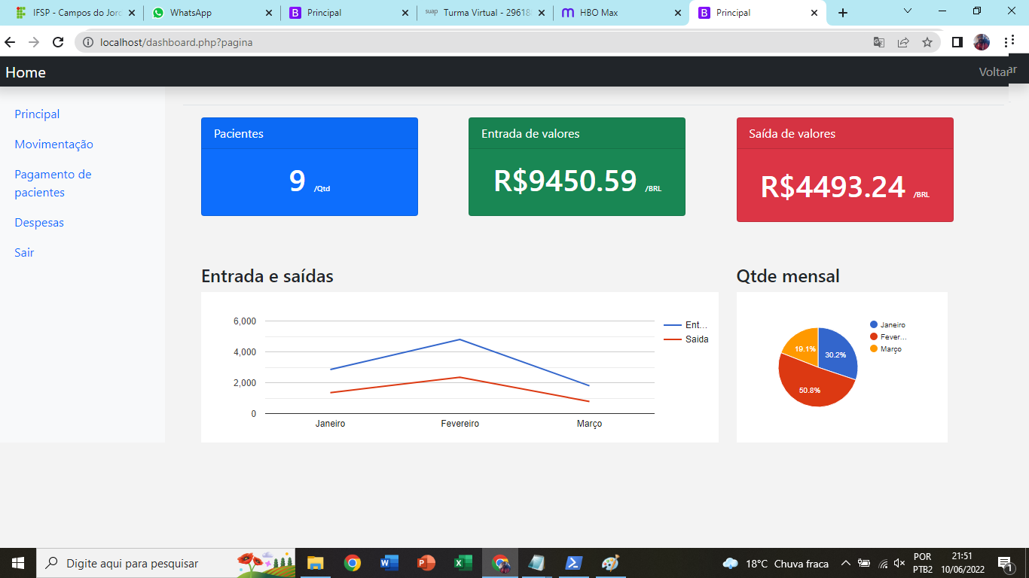
Financeiro

Slide 13
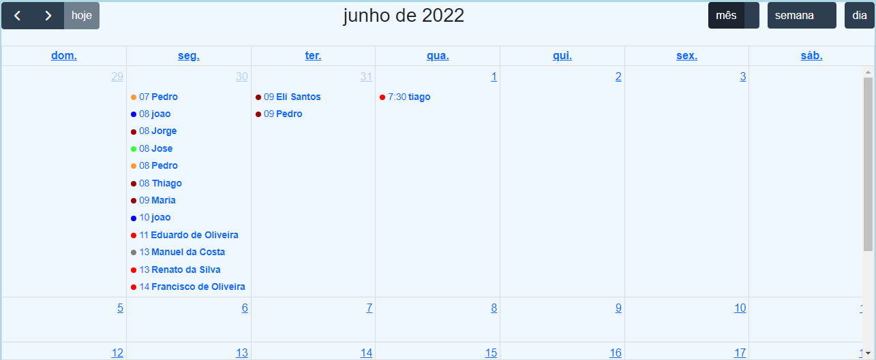
Agenda

Slide 14
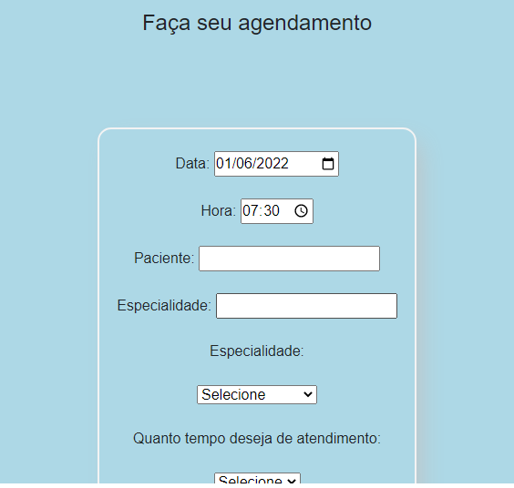
Agendamento

Slide 15
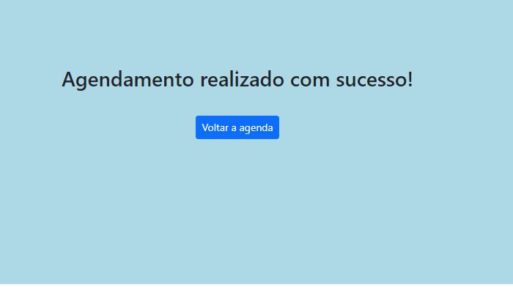
Agendamento

Slide 16
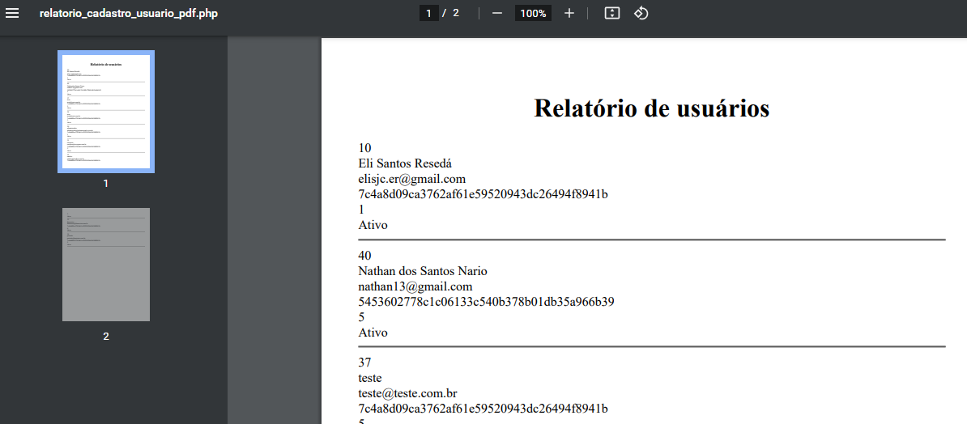
Relatórios

Slide 17
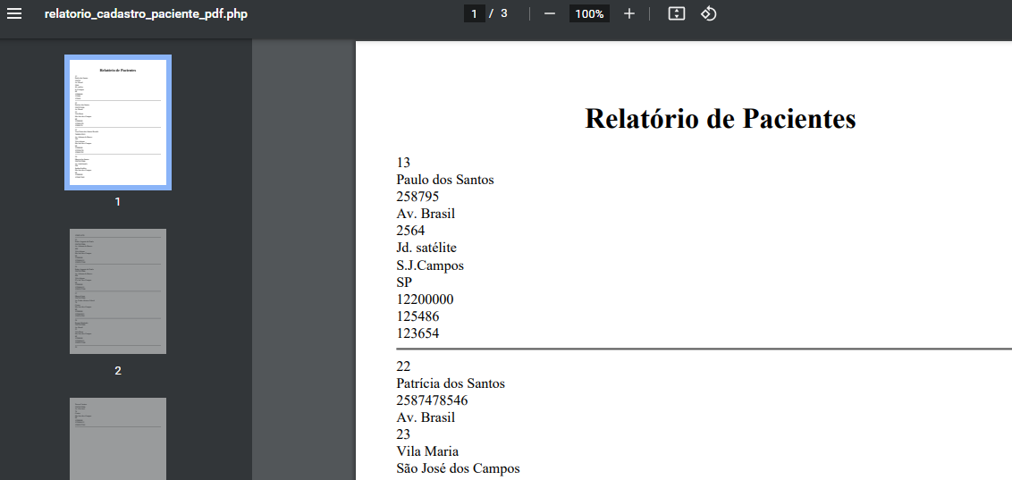
Relatórios

Slide 18
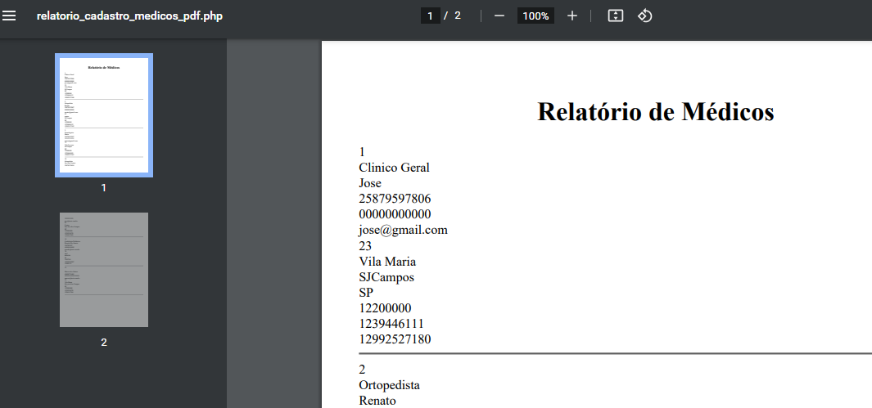
Relatórios

Slide 19
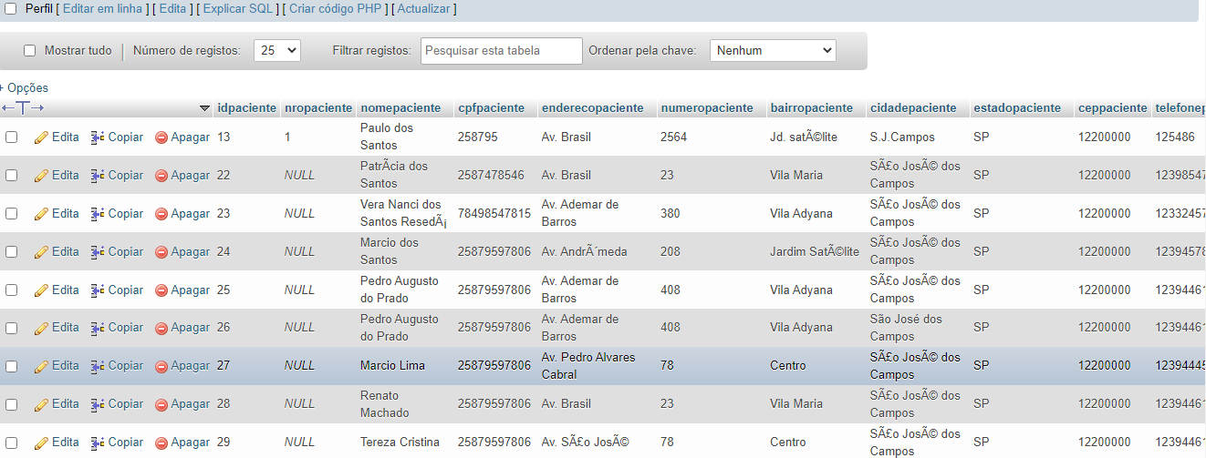
Banco de dados- Pacientes

Slide 20
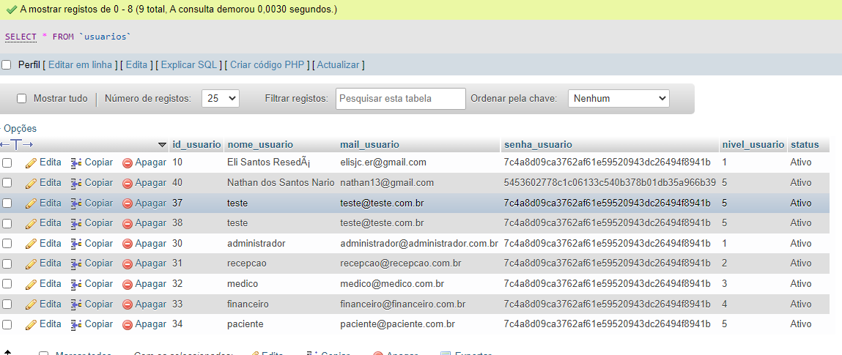
Banco de dados- Usuários

Slide 21
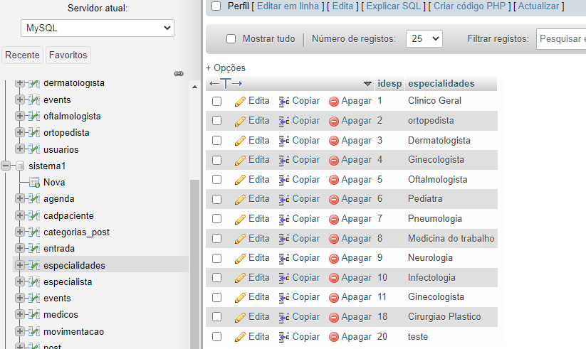
Banco de dados- Especialistas

Slide 22
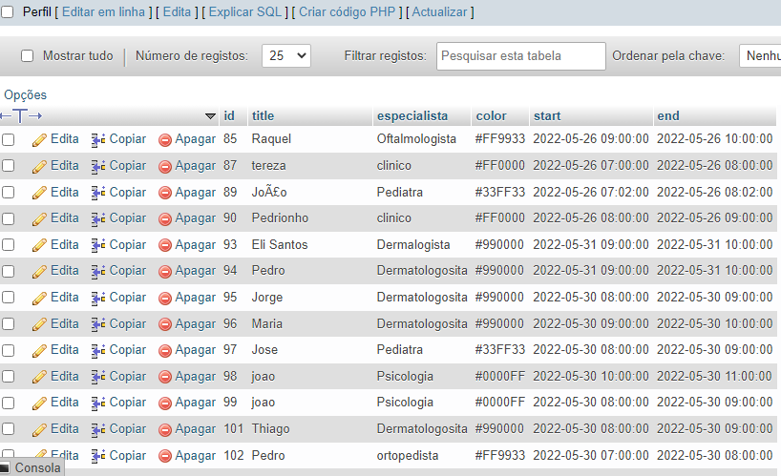
Banco de dados- Agenda

